Slide 1

Door Coby Pronk, coördinator

Slide 2



Parkinson Academie
  De Parkinson Academie is de plek waar u informatie vindt over het cursusaanbod van de Parkinson Vereniging.
  Momenteel zijn dat de volgende cursussen:
        Parkinson? Houd je aandacht erbij!
        Parkinson? Houd zelf de regie!
        Parkinson en werk
        Zullen we over de toekomst praten?
        Parkinson en de naasten
  En de landelijke dagen:
        Basisdag ‘Wat is Parkinson?’
        Basisdag ‘Wat zijn Parkinsonismen?
        Maak kennis met de Parkinson Vereniging

Slide 3
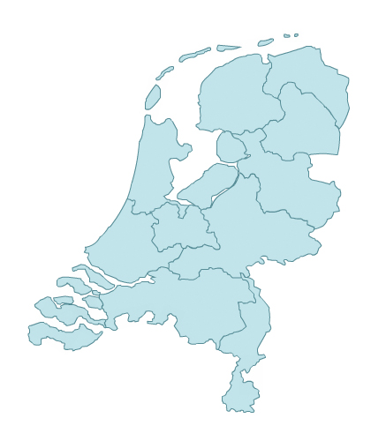

Verdeling in Nederland
Wij streven naar een goede verdeling van het cursusaanbod over het land:
Friesland, Groningen, Drenthe
Noord Holland, Utrecht
Gelderland,
Flevoland, Overijssel
Zuid Holland, Zeeland
Brabant, Limburg

Slide 4
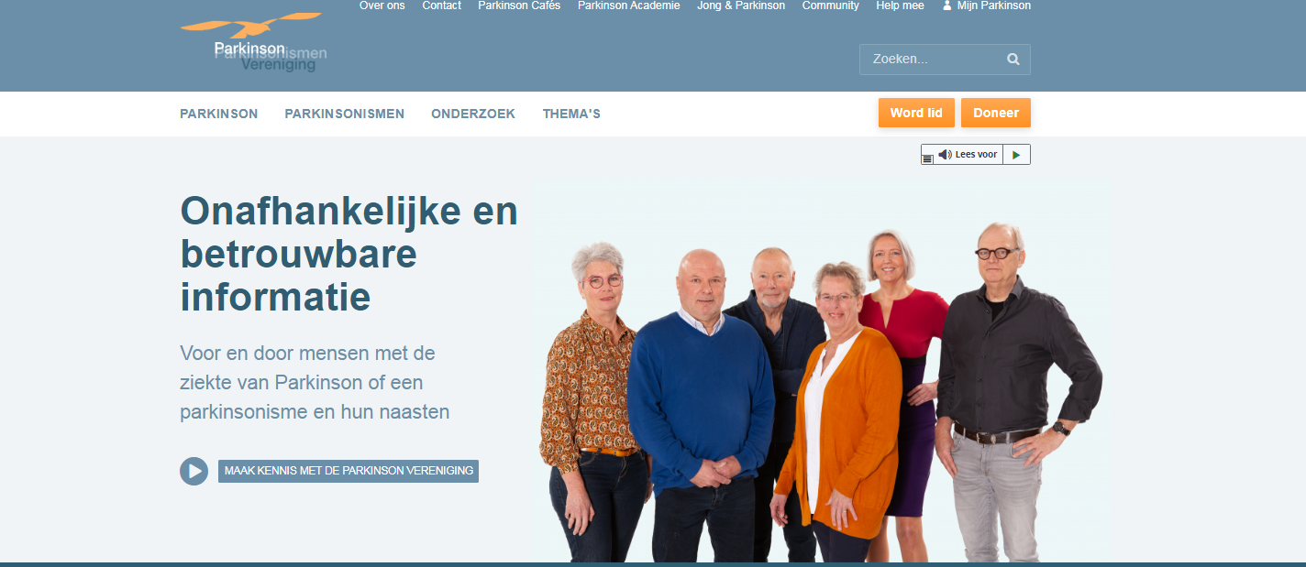
Praktische informatie
Inschrijven gaat via de website www.parkinson-vereniging.nl
Kijk bij de Parkinson Academie voor alle cursussen
waar u zich voor in kunt schrijven
Als lid van de vereniging krijgt u altijd 50% korting op de cursusprijs

Slide 5



Parkinson? Houd je aandacht erbij!
Dit filmpje is onderdeel van de cursus:
‘Braincity de wegenkaart van onze hersenen’

Slide 6
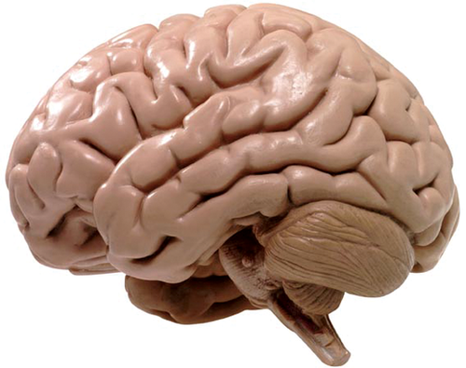
Parkinson? Houd je aandacht erbij!
Aandachtsgebieden
Aandacht en concentratie
Geheugen
Overzicht houden
Plannen
Schakelen

Slide 7
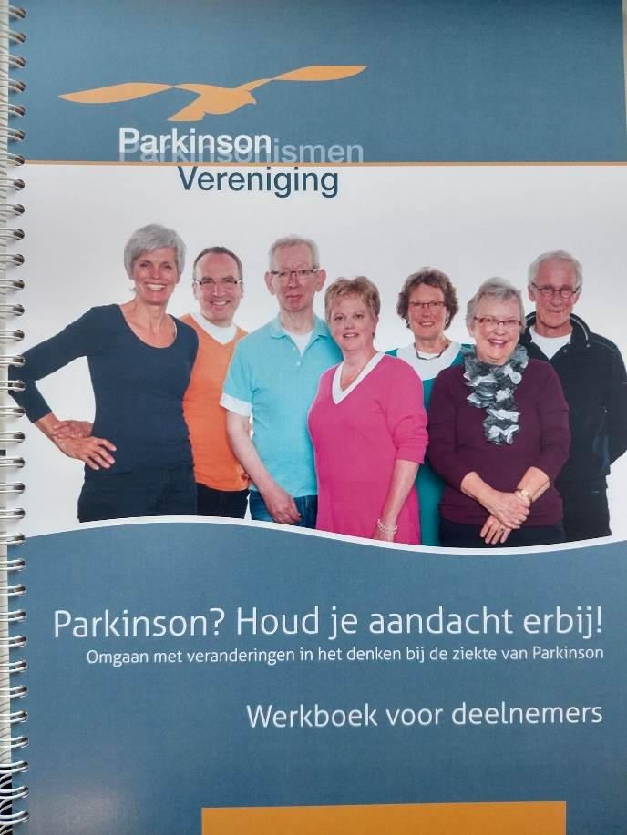
Parkinson? Houd je aandacht erbij!
Op een rij:
Deze cursus is uitsluitend voor mensen met parkinson, er is 1 bijeenkomst waarbij de naasten welkom zijn.
Bestaat uit 9 wekelijkse bijeenkomsten.
Kosten: (incl. lesmateriaal)
€ 75,00 voor leden van de Parkinson vereniging.
€ 150,00 voor niet-leden.
Wordt gegeven door twee trainers, 1 met en 1 zonder parkinson

Slide 8

Parkinson? Houd zelf de regie!
Aandachtsgebieden:
Waar vind je betrouwbare informatie
Hoe houd je in de gaten hoe het met jezelf en de ziekte gaat?
Communicatie tussen u en uw partner of naasten
Communicatie met artsen en andere zorgverleners

Slide 9
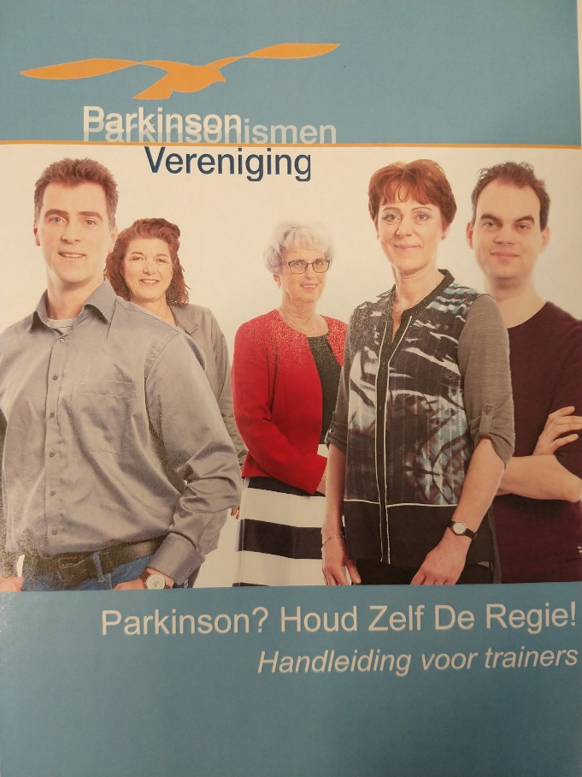
Parkinson? Houd zelf de regie!
Op een rij
Deze cursus bestaat uit twee zaterdagen
Is toegankelijk voor mensen met parkinson en hun eventuele naaste
Kosten: (incl. lesmateriaal)
€ 57,50 voor leden van de Parkinson Vereniging. € 115,00 voor niet-leden.
Wordt gegeven door trainers met een zorgverlenersachtergrond, zoals fysiotherapeut, parkinsonverpleegkundige etc.

Slide 10

Parkinson en Werk
Aandachtsgebieden:
Wat vertel je je leidinggevende of je collega wel of juist niet over je gezondheid?
Pas je je arbeidsovereenkomst aan als je minder kunt dan voorheen?
Ga je een arbeidsongeschiktheidsuitkering aanvragen of juist niet?
En zaken als: wat is de rol van bedrijfsarts, wat is de wet Poortwachter, wat is de WIA?

Slide 11

Parkinson en Werk
Stelling:
“Mensen denken dat ik ze niet begrijp, omdat mijn gezicht geen emotie vertoont”
“Ik ben liever volledig arbeidsongeschikt dan dat ik ‘passend werk’ moet gaan verrichten”

Slide 12

Parkinson en Werk
Op een rij
Deze cursus is op een zaterdag van 13.00 tot 17.00 uur in Utrecht
Is toegankelijk voor mensen met parkinson die nog in werksituatie zitten en hun eventuele naaste
Kosten: (incl. lesmateriaal)
€ 17,50 voor leden van de Parkinson vereniging. € 35,00 voor niet-leden.
Wordt gegeven door trainers die veel kennis en werkervaring hebben in dit het gebied

Slide 13

Zullen we over de toekomst praten?
Aandachtsgebieden:
Wat kunt u vastleggen voor uw toekomst? Wat zou u willen dat uw omgeving weet, als u het niet meer zelf kunt regelen?
Hoe zorg je dat je over deze onderwerpen in gesprek blijft met elkaar en met de omgeving
Wat is palliatieve zorg, palliatieve sedatie, niet reanimeren, etc.
Dilemma’s en overwegingen

Slide 14

Zullen we over de toekomst praten?

Slide 15
Zullen we over de toekomst praten?
Op een rij:
Deze workshop is nog in ontwikkeling en we stellen nog bij. Waarschijnlijk twee bijeenkomsten van 2 of 3 uur
Is toegankelijk voor mensen met parkinson en hun eventuele naaste
Kosten: (incl. lesmateriaal)
€ 17,50 voor leden van de Parkinson vereniging. € 35,00 voor niet-leden
Wordt gegeven door 2 trainers die veel kennis hebben van dit onderwerp en van parkinson.

Slide 16
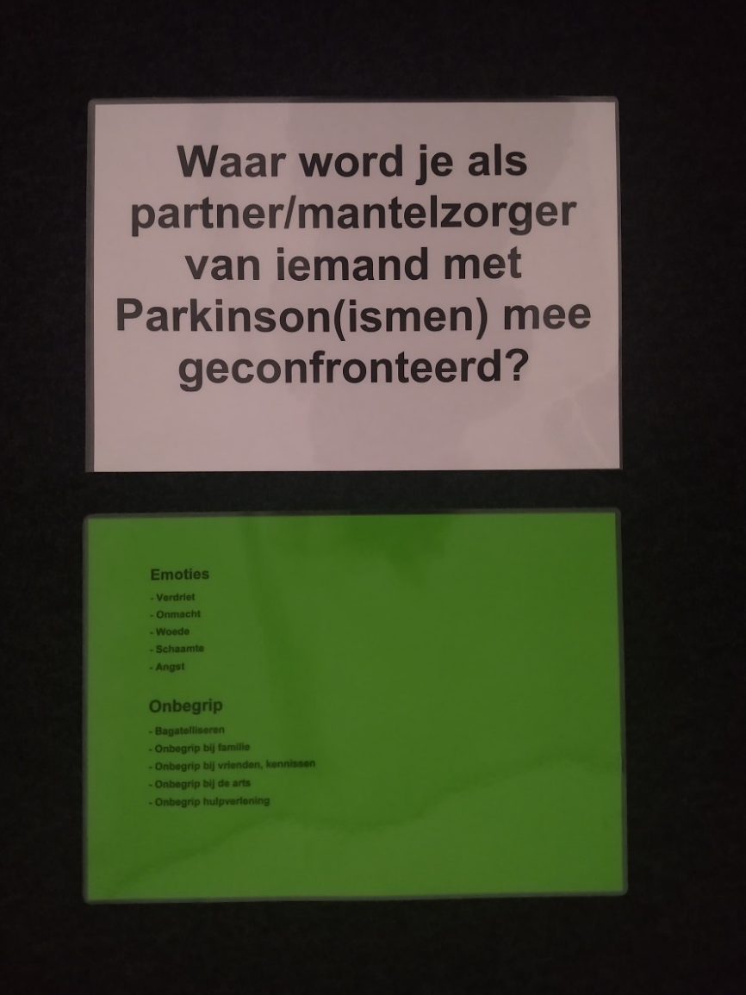
Parkinson en de naasten
Aandachtsgebieden:
Hoe ga ik om met de veranderingen in de relatie?
Wat vertel ik wel en niet in mijn omgeving?
Waar vind ik steun en hulp?
Hoe kan ik mijn grenzen aangeven?
Tip: er is een speciale community voor naasten
van mensen met parkinson

Slide 17

Parkinson en de naasten
Op een rij:
Deze cursus is uitsluitend toegankelijk voor naasten van mensen met parkinson
Bestaat uit één bijeenkomst van
13.15 tot 16.30 uur
Kosten: (incl. lesmateriaal)
€ 17,50 voor leden van de Parkinson vereniging. € 35,00 voor niet-leden.
Wordt gegeven door twee trainers

Slide 18
Parkinson Academie
  Tijd voor uw vragen!
  &
  nog één vraag van mij….

